Slide 1
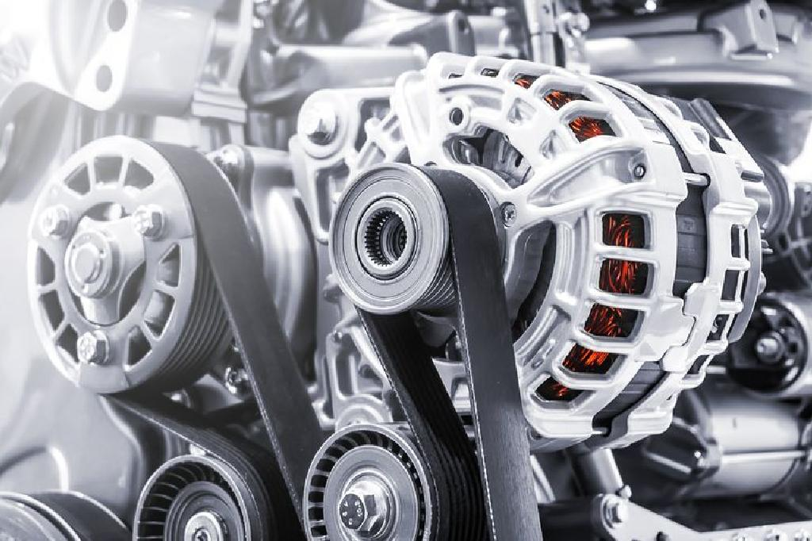
Asbobsizlik po‘latlar va qattiq qotishmalar. Maxsus fizik xususiyatli qotishmalar. Alyuminiy va uning asosidagi qotishmalar.

Slide 2
Alyuminiy va alyuminiy qotishmalari
Alyuminiy qotishmasi asosan alyuminiydan tashkil topgan va boshqa elementlar qo'shilgan kompozitsiyadir. Qotishma alyuminiy eruvchan (suyuq) eritganda elementlarni bir-biriga aralashtirish yo'li bilan amalga oshiriladi, bu esa bir hil qattiq eritma hosil qilish uchun sovutadi. Boshqa elementlar massa tomonidan qotishmalarning 15 foizini tashkil qilishi mumkin. Qo'shimcha elementlar temir, mis, magniy, silikon va sinkni o'z ichiga oladi. Alyuminiy elementlarning qo'shilishi sof metall element bilan taqqoslaganda qotishma mustahkamligi, ishning mavjudligi, korroziyaga chidamliligi, elektr o'tkazuvchanligi va / yoki zichlikni beradi.

Slide 3
Alyuminiy va alyuminiy qotishmalari
Bu muhim alyuminiy yoki alyuminiy qotishmalarining ro'yxati.
AA-8000: Milliy Elektr kodeksiga binoan simni qurish uchun ishlatiladi
Al-Li (lityum, ba'zan simob)
Alnico (alyuminiy, nikel, mis)
Duralumin (mis, alyuminiy)
Magniy (5% magnezium)
Magnox (magniy oksidi, alyuminiy)
Nambe (alyumin va yana yettita aniqlanmagan metallar)
Silumin (alyuminiy, silikon)
Zamak (sink, alyuminiy, magniy, mis)
Alyuminiy magniy, marganets va platina bilan boshqa murakkab qotishmalar hosil qiladi

Slide 4
Alyuminiy qotishmalarini aniqlash
Qotishmalarning umumiy nomlari bor, lekin ularni to'rt xonali sondan foydalanib aniqlash mumkin. Raqamning birinchi belgisi sinfning yoki qotishmalar seriyasini aniqlaydi.
1xxx - Tijorat jihatdan toza alyuminiyda to'rtta raqamli identifikator mavjud. Series 1xxx qotishmalari 99% yoki undan yuqori saflıkta alyuminiydan tayyorlanadi.
2xxx - 2xxx seriyasidagi asosiy qotishma elementi misdir . Bu qotishmalarni qayta ishlovchi issiqlik kuchini oshiradi.
Ushbu qotishmalar kuchli va qattiqdir, lekin boshqa alyuminiy qotishmalari kabi korroziyaga chidamli emas, shuning uchun ular odatda bo'yaladi yoki ishlatish uchun qoplanadi. Eng keng tarqalgan samolyot qotishmasi 2024'dir.
3xxx - Bu seriyadagi asosiy qotishma elementi odatda magniyning kichik miqdori bilan marganets hisoblanadi. Ushbu ketma-ketlikdan eng mashhur qotishma 3003 bo'lib, u ishlaydigan va o'rtacha kuchli.
3003 pishirish idishlarini tayyorlash uchun ishlatiladi. Alyuminiy 3004 - alyuminiy qutilarni ichimliklar uchun ishlatiladigan qotishmalardan biridir.

Slide 5
Alyuminiy qotishmalarini aniqlash
4xxx - 4xx qotishmalari uchun alyuminiyga silikon qo'shiladi. Bu metallning erigan nuqtasini mushkullashtirmasdan tushiradi. Ushbu ketma-ketlar payvandlash paychalarining bajarilishida ishlatiladi. Qotishma 4043 payvandlash qotishmalarini mashinalar va qurilish elementlari uchun ishlatadi.
5xxx - 5xxx seriyasidagi asosiy qotishtiruvchi element magneziyadir. Bu qotishmalar mustahkam, payvandlanadigan va dengiz korozyoniga chidamli. 5xxx qotishmalari bosim idishlari va saqlash tanklarini va turli dengiz dasturlar uchun ishlatiladi. Qotishma 5182 alyuminiy ichimliklar qutilari qopqog'ini ochish uchun ishlatiladi. Shunday qilib, alyuminiy qutilari aslida kamida ikki qotishmadan iborat!

Slide 6
Alyuminiy qotishmalarini aniqlash
6xxx - Silikon va magnezium 6xxx qotishmalarida mavjud. Elementlar magniy silikatini hosil qilish uchun birlashadilar. Bu qotishmalar formulali, payvandlanadigan va issiqlik bilan davolash mumkin. Ular yaxshi korroziyaga qarshilik va o'rtacha quvvatga ega. Ushbu ketma-ketlikdagi eng keng tarqalgan qotishma 6061, bu esa yuk mashinalari va qayiq ramkalarini tayyorlash uchun ishlatiladi. 6xxx seriyasidagi ekstrüzyon mahsulotlari, arxitekturada ishlatiladi va iPhone 6 ni ishlab chiqaradi.
7xxx - Sink 7 raqam bilan boshlangan seriyadagi asosiy qotishtiruvchi element.
Olingan qotishma issiqlik bilan davolash mumkin va juda kuchli. Muhim qotishmalar 7050 va 7075 dir.

Slide 7
